Slide 1
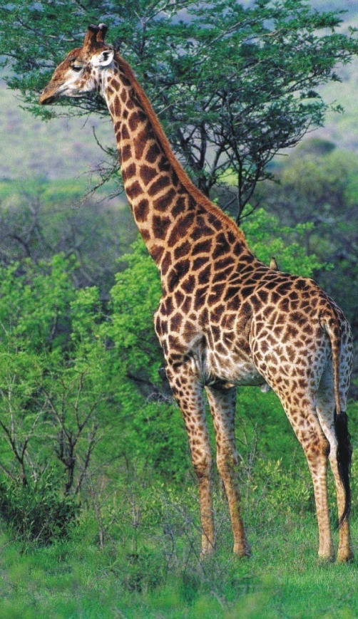
?
Жирафы живут в Африке.

Slide 2
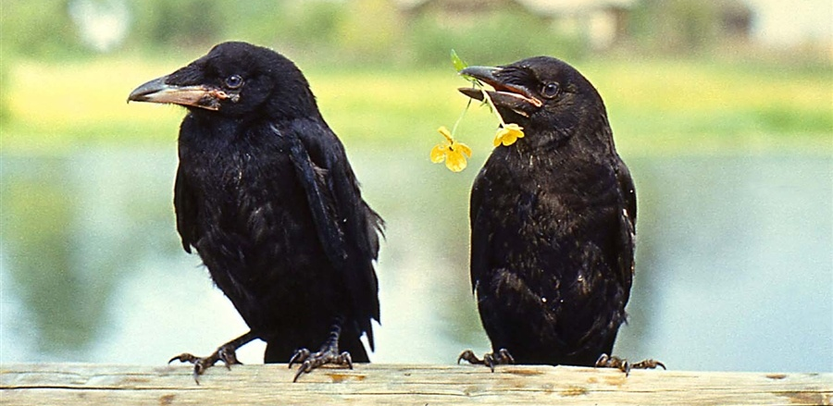
Грачиха говорит грачу:
«Слетай с грачатами к врачу,
Прививки делать им пора
Для укрепления пера!»

Slide 3
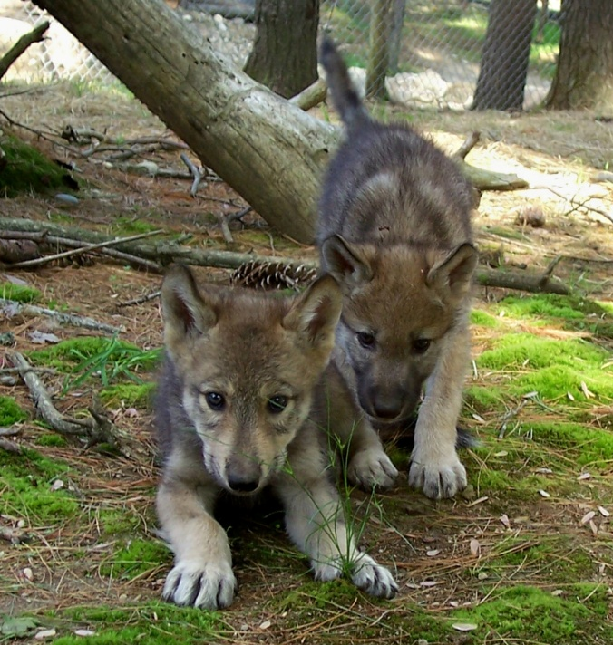
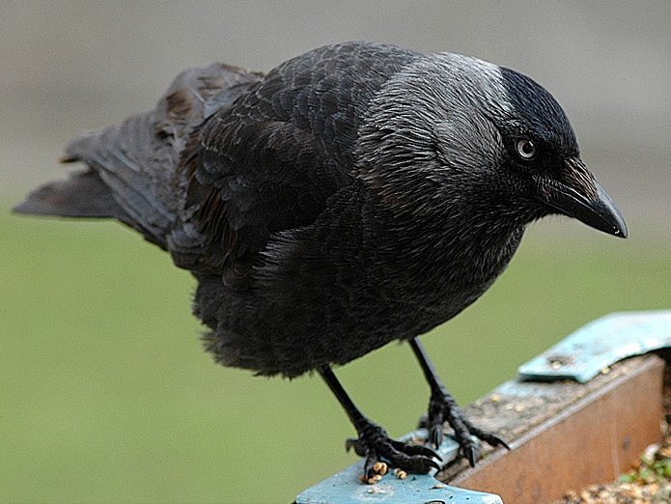
Были галчата в гостях у волчат.
Были волчата в гостях у галчат.
Нынче волчата галдят как галчата
И, как волчата, галчата молчат.

